Slide 1
Natural Language Processing Pt 3
Digital Talent Scholarship 2022
Lead a sprint through the Machine Learning Track

Slide 2
Agenda
Introduction to Sequence model & Literature
Next steps

Slide 3
Are your students ML-ready?

Slide 4
Recap

Slide 5
Sequence Model

Slide 6
What is sequence model?
Sequence model adalah pemrosesan pada input yang berurutan, misalnya pemrosesan bahasa alami (NLP), audio, atau data sekuensial lainnya. Dalam konteks deep learning, model yang berkaitan adalah recurrent neural network (RNN)

Slide 7
LSTM

Slide 8
What is LSTM?
Long Short-Term Memory (LSTM) adalah salah satu jenis dari Recurrent Neural Network (RNN) dimana dilakukan modifikasi pada RNN dengan menambahkan memory cell yang dapat menyimpan informasi untuk jangka waktu yang lama. LSTM diusulkan sebagai solusi untuk mengatasi terjadinya vanishing gradient pada RNN saat memproses data sequential yang panjang
Notes:
https://medium.com/@m.ramadhoni/lstm-model-untuk-natural-language-processing-6501821f1d3d
https://indoml.com/2018/04/13/pengenalan-long-short-term-memory-lstm-dan-gated-recurrent-unit-gru-rnn-bagian-2/

Slide 9
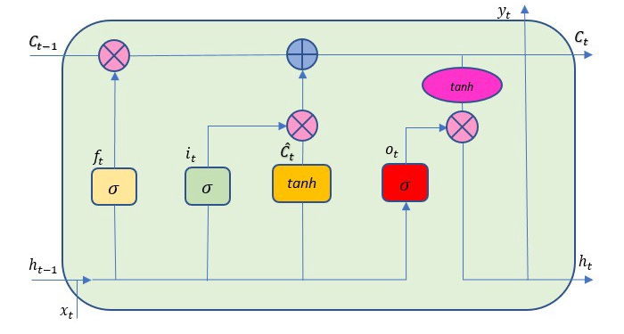
Arsitektur LSTM
LSTM
t-1
LSTM
t+1

Slide 10
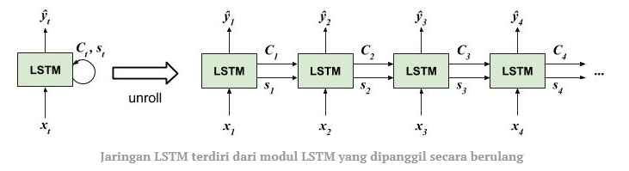
LSTM
LSTM diciptakan oleh Hochreiter & Schmidhuber (1997) dan kemudian dikembangkan dan dipopulerkan oleh banyak periset.
Modul LSTM (satu kotak hijau) mempunyai pemrosesan yang berbeda dengan modul RNN biasa. Perbedaan lain adalah adanya tambahan sinyal yang diberikan dari satu langkah waktu ke langkah waktu berikutnya, yaitu konteks, direpresentasikan dengan simbol C_{t}

Slide 11
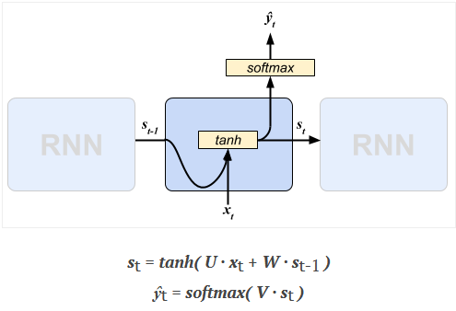
Pemrosesan pada LSTM
pemrosesan dalam satu modul RNN cukup sederhana, hanya ada satu lapis tanh, dan kalau dikehendaki output dari modul itu maka state internal akan dilewatkan pada fungsi aktivasi seperti softmax untuk mendapatkan output ŷt:

Slide 12
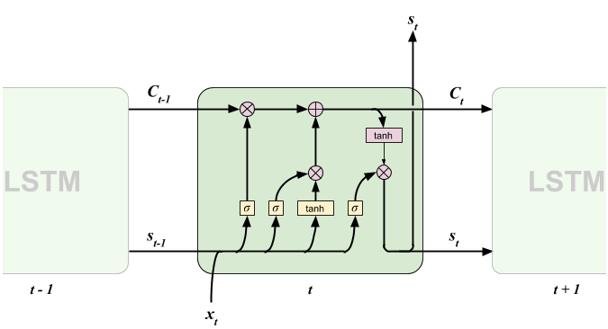
Sedangkan modul LSTM mengandung lebih banyak komputasi:
Terlihat rumit bukan? Mari kita bahas satu per satu

Slide 13
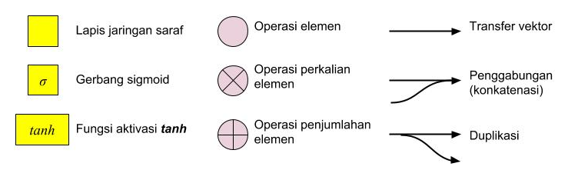
Notasi
Notes:
setiap garis membawa seluruh vektor, dari output satu simpul (node) ke input yang lain. Lingkaran merah muda mewakili operasi elemen, seperti penambahan atau perkalian elemen vektor, sedangkan kotak kuning adalah lapis jaringan saraf (mengandung parameter dan bias) yang bisa belajar. Dua garis yang bergabung menandakan penggabungan dua matriks/vektor, sementara garis berpisah menandakan kontennya disalin dan salinannya pergi ke simpul yang berbeda

Slide 14
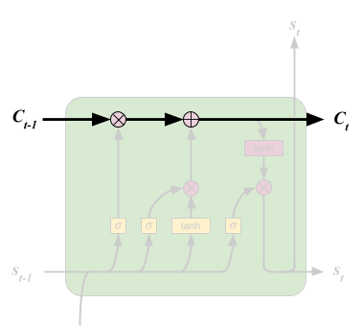
Mekanisme Kunci LSTM
Ide kunci dari LSTM adalah jalur yang menghubungkan konteks lama (Ct-1) ke konteks baru (Ct) di bagian atas modul LSTM
Notes:
Konteks C_{t} disebut juga cell state atau memory cell dalam beberapa artikel. Dengan adanya jalur di atas, suatu nilai di konteks yang lama akan dengan mudah diteruskan ke konteks yang baru dengan sedikit sekali modifikasi, kalau diperlukan.
Konteks adalah sebuah vektor, yang jumlah elemennya kita tentukan sebagai desainer jaringan LSTM. Intuisinya adalah, masing-masing elemen kita harapkan bisa merekam suatu fitur dari input, misalnya dalam pemrosesan bahasa alami untuk bahasa Inggris, suatu elemen merekam gender dari subjek, elemen lain merekam apakah subjek tunggal atau jamak, dsb. Fitur-fitur ini akan ditemukan sendiri oleh LSTM dalam proses latihan.

Slide 15
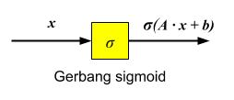
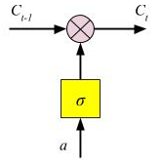
Mekanisme Kunci LSTM
Ide kunci yang lain adalah adanya gerbang sigmoid (sigmoid gate) yang mengatur seberapa banyak informasi bisa lewat.
Output dari gerbang sigmoid akan dikalikan dengan suatu nilai lain untuk mengontrol seberapa banyak nilai tersebut dipakai.Dengan gerbang sigmoid, LSTM bisa mengatur seberapa banyak informasi dari Ct-1 yang diikutkan menjadi Ct.
Notes:
Untuk suatu input x, output dari gerbang sigmoid adalah σ(A · x + b), dimana A adalah parameter, b adalah bias, keduanya dipelajari dalam proses latihan, dan σ adalah fungsi sigmoid. Keluaran gerbang adalah angka antara nol dan satu; nol artinya informasinya diblok total, sedangkan satu artinya ikutkan keseluruhan informasi.

Slide 16
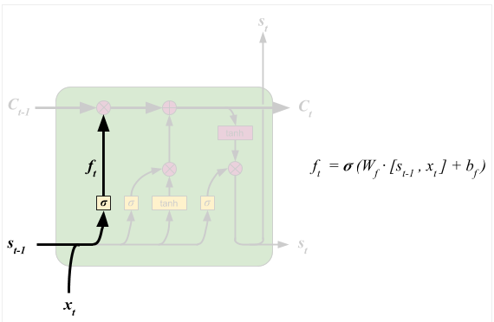
Langkah 1
Memutuskan informasi apa yang akan dibuang dari konteks Ct-1 , dengan menggunakan gerbang sigmoid yang kita sebut “gerbang lupa” (forget gate, ft).

Slide 17
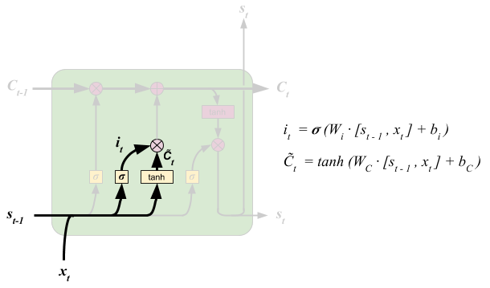
Langkah 2
Memutuskan informasi baru apa yang akan kita gunakan di Ct. Proses ini memiliki dua bagian

Slide 18
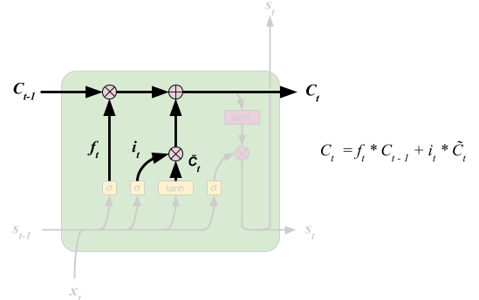
Langkah 3
Memperbarui konteks lama Ct-1 ke konteks baru Ct

Slide 19
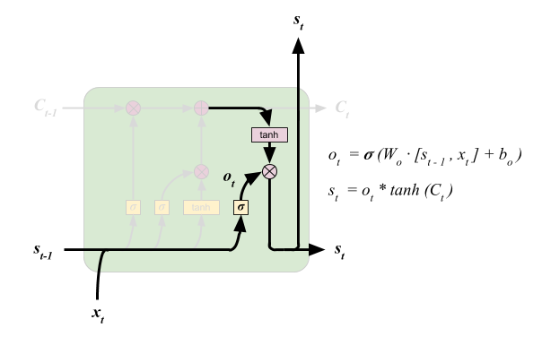
Langkah 4
Memutuskan apa yang akan kita hasilkan

Slide 20
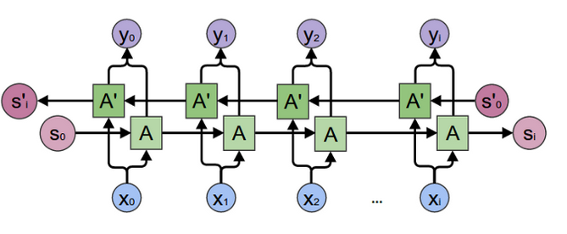
Bidirectional LSTM menjalankan input dalam dua cara, forward dan backward.
Notes:
Menggunakan dua arah akan menjalankan input Anda dalam dua cara, satu dari masa lalu ke masa depan dan satu dari masa depan ke masa lalu dan apa yang membedakan pendekatan ini dari searah adalah bahwa dalam LSTM yang berjalan mundur Anda menyimpan informasi dari masa depan dan menggunakan dua keadaan tersembunyi menggabungkan Anda mampu setiap saat untuk melestarikan informasi dari masa lalu dan masa depan.

Slide 21
Gated Recurrent Unit (GRU)

Slide 22
GRU
LSTM mempunyai banyak sekali varian, misalnya LSTM dengan koneksi lubang intip (peephole connection), LSTM yang menggabungkan gerbang input dengan gerbang lupa, dan sebagainya. Salah satu varian yang populer adalah Gated Recurrent Unit atau disingkat GRU. GRU dimunculkan dalam makalah oleh Cho dkk (2014) dan Chung dkk (2014)

Slide 23
Kelebihan Gru
Komputasi pada GRU lebih sederhana dari LSTM, namun mempunyai akurasi yang setara dan masih cukup efektif untuk menghindari permasalahan gradien yang menghilang.

Slide 24
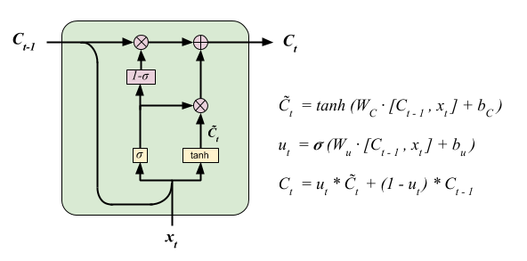
GRU

Slide 25
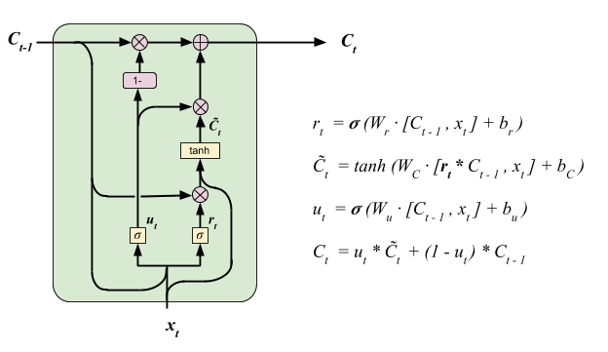
Komputasi Gru yang lengkap

Slide 26
Demo

Slide 27
Q n A

Slide 28
Thank You

